Slide 1

Plan de regreso a clases 2023 – 2024 de YES Prep Public Schools
Septiembre de 2023
REINVENTADO
Llevando a Houston adelante
Plan de regreso a clases 2023-2024 de YES Prep
1

Slide 2
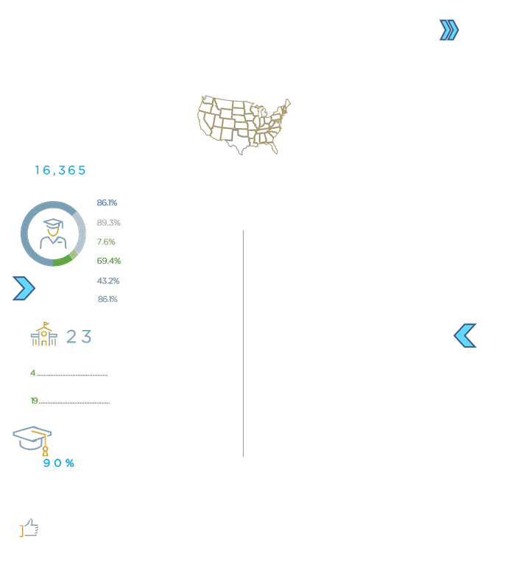
DATOS BREVES sobre YES Prep
Universidad- Preparatoria
Programa para educación básica (K-12)
Sede
Houston, Texas
Opciones de programas de ubicación avanzada (AP)
Estudiantes
86,1 %
89,3 %
7,6 %
69,4 %
43,2 %
86,1 %
son hispanos
TIENEN ALMUERZO GRATIS / A PRECIO REDUCIDO
DE EDUCACIÓN ESPECIAL
SE ENCUENTRAN EN SITUACIÓN DE RIESGO
SON ESTUDIANTES DE INGLÉS
NO TIENEN VIVIENDA
Literatura en Inglés AP
Inglés AP
Psicología/Sociología AP
Seminario AP
Geografía Humana AP
Historia Universal AP
Historia de los Estados Unidos AP
Gobierno AP
Estadística AP
Cálculo A/B AP
Cálculo B/C AP
Biología AP
Química AP
Portafolio de Arte AP
Principios de Informática AP
Escuelas
6
Escuelas primarias
17
Escuelas secundarias
Premios y honores
Listo para la universidad y la vida profesional
Programa de Educación Alterno
THRIVE
Porcentaje de graduados
Todas las preparatorias que reunieron los requisitos obtuvieron el nivel dorado según U.S. News & World Report
Clasificada dentro de las 100 primeras preparatorias de Estados Unidos por las principales publicaciones; 4 se encuentran entre las 20 primeras de Texas.
El Washington Post ha nombrado a 7 preparatorias entre las preparatorias más exigentes del país, programas de bachillerato internacional de prestigio
Plan de regreso a clases 2023-2024 de YES Prep
2

Slide 3
INTRODUCCIÓN................................................................................................................................... 5
Aprendizaje presencial seguro ............................................................................................................. 6
Mascarillas.................................................................................................................................... 6
Distancia interpersonal................................................................................................................. 6
Automonitoreo............................................................................................................................... 6
Higienización y desinfección ....................................................................................................... 6
Higiene.......................................................................................................................................... 6
Vacuna contra el COVID-19 ........................................................................................................ 6
PRUEBAS DE DETECCIÓN DEL COVID-19 ............................................................................. 6
Directrices sobre el COVID-19 .................................................................................................... 6
Promoción de la prevención......................................................................................................... 6
Prevención en el campus ............................................................................................................ 7
Notificación a YES Prep............................................................................................................... 7
Casos confirmados y cuarentena................................................................................................. 7
Recepción de notificaciones......................................................................................................... 7
Uniformes y código de vestimenta para estudiantes .................................................................. 8
Servicio de transporte escolar ..................................................................................................... 8
Alimentos para estudiantes.......................................................................................................... 8
Deportes, liga interuniversitaria y actividades extracurriculares ................................................ 8
Deportes - viajes........................................................................................................................... 8
Eventos deportivos ...................................................................................................................... 8
Visitas a universidades patrocinadas por YES Prep................................................................... 8
Visitas a universidades patrocinadas por las universidades ...................................................... 8
Reuniones en grupos pequeños.................................................................................................. 8
Reuniones en grupos grandes .................................................................................................... 8
Plan de regreso a clases 2023-2024 de YES Prep
3

Slide 4
Viajes del personal patrocinados por YES Prep......................................................................... 9
Eventos de excelencia en la enseñanza los sábados ............................................................... 9
Visitas familiares ......................................................................................................................... 9
Visitantes ajenos a YES Prep .................................................................................................... 9
Excursiones ................................................................................................................................ 9
Plan de cierre ............................................................................................................................. 9
Calendario 2023 – 2024 ..................................................................................................................... 10
Aprendizaje y trabajo presencial seguro ............................................................................................ 11
Estrategias de prevención.......................................................................................................... 11
Selección y bienestar del personal ............................................................................................ 11
Mascarillas................................................................................................................................. 11
Casos positivos de COVID-19 .................................................................................................. 11
Rastreo de contactos ................................................................................................................ 12
Apoyo a estudiantes y familias ........................................................................................................... 14
Servicios de salud y conductuales...................................................................................................... 14
Ayuda alimentaria...................................................................................................................... 14
Internet asequible para hogares que reúnan los requisitos...................................................... 14
Salud física ............................................................................................................................... 14
Línea de ayuda 2 ...................................................................................................................... 15
Plan de regreso a clases 2023-2024 de YES Prep
4

Slide 5
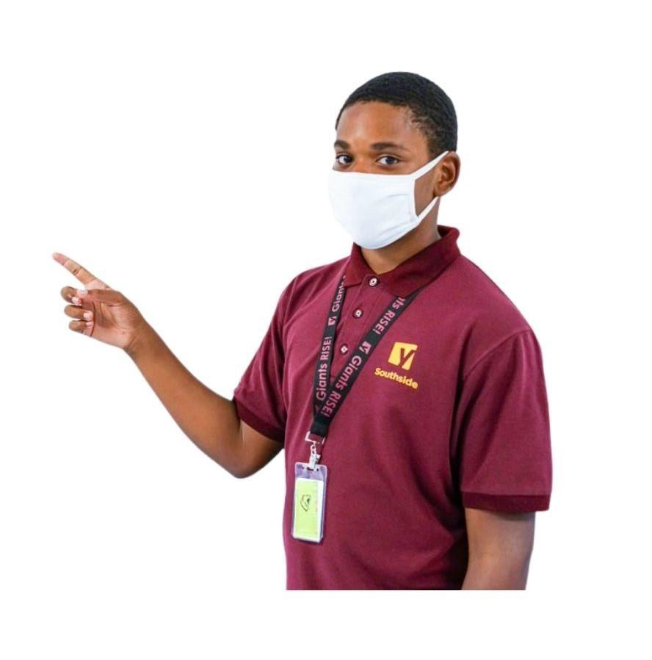
YES Prep Public Schools
INTRODUCCIÓN
Gracias por su apoyo y colaboración mientras seguimos con nuestro compromiso de dar prioridad a la seguridad y trabajar incansablemente para brindar enseñanza de la más alta calidad a nuestros estudiantes. Este es un año en el que reimaginamos todas las experiencias en la escuela para nuestros estudiantes, desde la seguridad hasta el éxito de los estudiantes, para la comunidad escolar.
Mientras planeamos el regreso a clases en YEs Prep, reconocemos que este seguirá siendo un año escolar poco común. Sin embargo, seguimos comprometidos en apoyar el aprendizaje de los estudiantes, así como su seguridad.
Aunque no es posible eliminar en su totalidad el riesgo de propagación del COVID-19, existen medidas que las familias y las escuelas pueden tomar para reducir de manera significativa el riesgo para los estudiantes, los profesores, el personal y sus familias. A continuación se presentan los procedimientos que nuestros campus han implementado para prevenir o mitigar la propagación del COVID-19 y responder si se identifica un caso positivo.
YES Prep continúa dando seguimiento a los acontecimientos más recientes y sigue promoviendo decididamente medidas de seguridad y mejorándolas en la medida de lo posible.
La salud y la seguridad de nuestro personal, estudiantes, familias y visitantes son la máxima prioridad en YES Prep. Como resultado de la pandemia de COVID-19, YES Prep ha creado esta guía para proporcionar orientación en el año escolar 2023-2024 pensando en la seguridad.
Plan de regreso a clases 2023-2024 de YES Prep
5

Slide 6
YES Prep Public Schools
Aprendizaje presencial seguro
cubrirse la boca con la parte interior del codo, un pañuelo o una mascarilla al toser o estornudar.
Vacunas contra el COVID-19
Las vacunas disponibles han demostrado ser altamente efectivas contra muchas variantes e incluso si se está infectado, son eficaces en la prevención de casos graves de la enfermedad.
Seguiremos ofreciendo vacunas, pruebas de detección del COVID-19 y otros apoyos de salud y salud mental a los estudiantes en el campus a través de Legacy Community Health y otros aliados.
Además, las personas mayores de 12 años que deseen recibir la vacuna contra el COVID-19 y pruebas rápidas sin costo, pueden encontrar lugares que les queden cerca en vaccines.gov.
Mascarillas
Conforme a la ley, el uso de mascarillas es opcional. Invitamos al personal
y a las familias a que tomen la decisión que mejor satisfaga sus necesidades. Los Centros para el Control y Prevención de Enfermedades (CDC, por sus siglas en inglés) recomiendan que todos los profesores, el personal, los estudiantes y los visitantes de las escuelas del ciclo de enseñanza obligatoria usen mascarillas en los espacios cerrados, independientemente de su estado de vacunación.
Distancia interpersonal
Se les pide a todos los estudiantes y al personas que mantengan una distancia física mínima de 3 pies (0,91 metros) en la medida de lo posible.
Pruebas de detección del COVID-19
YES Prep sigue ofreciendo pruebas PCR para la detección del COVID-19 a través de las clínicas de Legacy Community Health que se encuentran en varios campus de YES Prep.
Los estudiantes tendrán acceso a pruebas rápidas en su campus de YES Prep, con el consentimiento de sus tutores y una autorización firmada en nuestras clínicas de YES Prep.
Pruebas gratuitas a través del condado de Harris covidcheck.hctx.net
Automonitoreo
Se les solicita a los estudiantes, al personal y a los visitantes que den seguimiento a su salud y permanezcan en casa si se enferman.
Se les solicita a los padres/madres que den seguimiento a sus hijos y que revisen su temperatura en casa antes de llevarlos a la escuela y cuando regresen a cada todos los días.
El personal debe continuar dando seguimiento a sus síntomas y permanecer en casa cuando crean que tienen una enfermedad contagiosa. Cumpla con el protocolo de su campus o equipo para solicitar permiso para ausentarse según sea necesario.
Si su hijo(a) tiene un resultado positi vo al COVID-19, comuníquese con su escuela de manera inmediata.
Higienización y desinfección
Continuaremos limpiando, desinfectando y nebulizando por las noches todas las escuelas y edificios del distrito con desinfectantes de grado hospitalario como medida preventiva.
Habrá desinfectante para manos y otros materiales de limpieza y desinfección en todas las escuelas, edificios y autobuses.
Directrices sobre el COVID-19
El distrito ha definido directrices y protocolos para casos confirmados, sospechosos y personas que han estado expuestas.
Para más información, consulte el Family Resource Center de YES Prep: Información y recursos sobre COVID-19 - YES Prep Public Schools.
Promoción de la prevención
Podamos hacer todo lo posible para prevenir la propagación de gérmenes y enfermedades dando tres pasos clave:
Higiene
Se recomienda a todos lavarse o desinfectarse las manos de manera rutinaria a lo largo del día, antes de comer, y después de ir al baño.
También se aconseja
1. Si puede, vacúnese. Las vacunas disponibles han demostrado ser altamente efectivas contra muchas variantes e incluso si
Plan de regreso a clases 2023-2024 de YES Prep
6

Slide 7
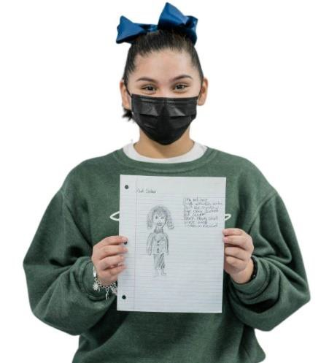
YES Prep Public Schools
se infecta, son efectivas para prevenir casos graves de la enfermedad.
Dé prioridad al lavado de manos. Use desinfectante para manos cuando no pueda lavárselas.
Permanezca en casa si se enferma o presenta síntomas que puedan estar relacionados con una enfermedad.
Casos confirmados y cuarentena
Si se entera que su hijo(a) ha dado positivo al COVID-19, infórmeselo al campus. Las personas para las que exista confirmación deben permanecer 10 días en cuarentena independientemente de si presentan síntomas o no.
Prevención en el campus
Si su hijo(a) tiene síntomas o se enferma, no lo(a) mande a la escuela.
Se espera que todos los estudiantes y el personal de YES Prep sigan utilizando mascarillas mientras se encuentren en el campus, en el autobús y en todas las oficinas e instalaciones del distrito independientemente de su estado de vacunación. Se recomienda encarecidamente el uso de mascarillas quirúrgicas o N-95. Se han pedido mascarillas N-95 para todos los campus y están disponibles tanto para estudiantes como para el personal.
Seguiremos limpiando las escuelas de YES Prep de manera regular, poniendo especial atención a superficies donde hay mucho tráfico y que se tocan con frecuencia.
También seguimos teniendo otras medidas de prevención por niveles, como el lavado de manos y el distanciamiento físico, en la medida de lo posible en nuestras escuelas e instalaciones.
Les pedimos a las familias que todos los días den seguimiento en casa para asegurarse de que sus hijos, y todos los miembros de la comunidad de YES Prep, se mantengan seguros y libres del COVID.
Casos confirmados:
Deben reportarse a la dirección del campus.
Si un estudiante da positivo a COVID-19, debe ponerse en cuarentena durante 10 días, independientemente de si presenta síntomas o no. Si no presenta síntomas, debe solicitarse lo siguiente cuando regrese a la escuela:
24 horas sin fiebre sin el uso de medicamentos antifebriles; y
Otros síntomas del COVID-19 están mejorando. **La pérdida del gusto y del olfato pueden durar semanas o meses después de recuperarse y no tienen que retrasar el término del aislamiento.
Recepción de notificaciones
YES Prep se comunicará por correo electrónico o llamada a través de SchoolMessenger con información relacionada con actualizaciones sobre la salud y la seguridad del campus. Los padres y madres también pueden utilizar el COVID-19 Tracker para los casos de COVID-19 confirmados mediante pruebas desde que inicien las clases por día y por semana, el cual puede encontrar aquí: COVID Tracker - YES Prep Public Schools
Notificación a YES Prep
Estamos solicitando que se notifiquen los casos positivos a la Agencia de Educación de Texas de manera semanal.
Si da positivo a COVID-19 y ha estado recientemente en un sitio de YES Prep, infórmeselo al campus.
Plan de regreso a clases 2023-2024 de YES Prep
7

Slide 8
YES Prep Public Schools
Uniformes y código de vestimenta para estudiantes
YES Prep no aplicará la política de uniforme para estudiantes en el año escolar 2023-2024, pero los estudiantes deben seguir la política de “vestimenta libre” establecida en el Suplemento Individual del Campus de su escuela.
Servicio de transporte escolar
El servicio de transporte reanudará sus operaciones normales y el servicio de autobús a plena capacidad. Se recomienda ampliamente que los estudiantes y conductores de autobús utilicen mascarillas que les cubran tanto la nariz como la boca, independientemente de su estado de vacunación.
notificar al Departamento de Deportes de cualquier contacto cercano o síntoma antes de asistir a eventos deportivos.
Se permiten espectadores en eventos deportivos, recomendándose el uso de mascarillas y que los Departamentos de Deportes se aseguren que se mantenga la distancia física en todo momento.
Se permitirá la venta de concesiones.
Visitas a universidades – patrocinadas por YES Prep
Se organizarán visitas a universidades para los estudiantes del último grado y
de primer grado. Se establecen directrices por separado para la excursión de primavera de los estudiantes de primer grado.
Alimentos para estudiantes
Todos los alimentos son GRATUITOS para los estudiantes durante el año escolar 2023-2024. Se recomienda ampliamente que los estudiantes usen mascarillas que cubran tanto la nariz como la boca cuando entren y salgan del comedor, así como cuando no estén ingiriendo alimentos o bebiendo líquidos.
Además, los bebedores estarán disponibles exclusivamente como estaciones para el llenado de envases. Los estudiantes no deben beber directamente de los bebedores y se les aconseja que traigan consigo botellas de agua rellenables todos los días.
Visitas a universidades – patrocinadas por las universidades
Los estudiantes del primer y último grado pueden visitar universidades por su cuenta si
cuentan con el respaldo de sus familias y están conscientes de los riesgos que implica viajar.
Reuniones en grupos pequeños
Las reuniones en grupos pequeños están permitidas en los casos siguientes si...
Se cumplen las directrices de salud y seguridad.
Se puede mantener la distancia física.
La reunión es necesaria para el éxito de los estudiantes o para la participación de los estudiantes, del personal o de la familia .
Deportes, Liga interuniversitaria y actividades extracurriculares
Las directrices y protocolos de salud y seguridad que se aplican durante la jornada escolar también aplican para los programas que tienen después de la misma.
Los programas para estudiantes se ofrecerán completamente de manera presencial respetando las directrices sobre distancia física. Los campus pueden ofrecer iniciativas para la participación familiar de manera presencial o virtual en función de las necesidades del campus o de las familias.
Deportes - Viajes
Se permitirá que los estudiantes que participen en eventos deportivos viajen en autobús manteniendo la distancia física siempre que sea posible.
Los ejemplos incluyen, entre otros:
Reuniones ARD
Audiencias disciplinarias
Reuniones CNA
Reuniones en grupos grandes
Todas las reuniones en grupos grandes deben ser aprobadas por DCO y el director usando la Guía para la planeación de eventos. Todos los eventos grandes aprobados deben respetar las directrices sobre distancia física y salud y seguridad. Se necesita un administrador para todos los eventos que se realicen en el campus donde se espera la asistencia de más de 50 estudiantes. Se recomienda que todos los que participen utilicen mascarillas.
Eventos deportivos
Ya no se revisará si hay síntomas ni la temperatura en los eventos deportivos. Los deportistas deben
Plan de regreso a clases 2023-2024 de YES Prep
8

Slide 9
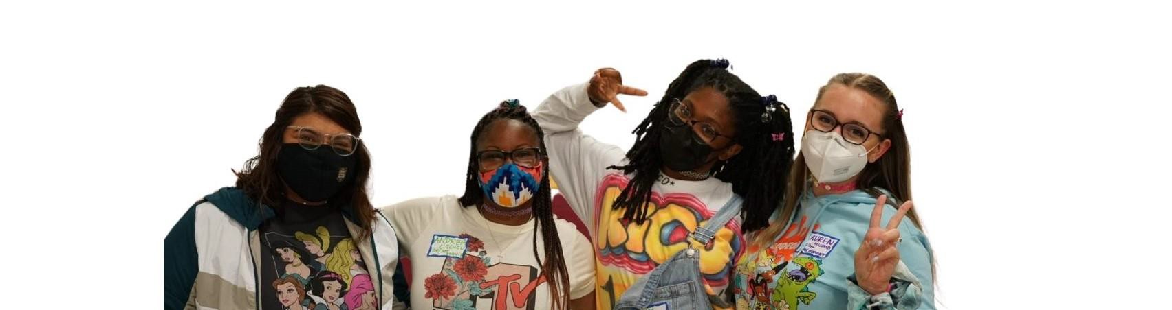
YES Prep Public Schools
Viajes del personal patrocinados por YES Prep
El personal debe emplear su criterio para determinar los riesgos para su persona al viajar por asuntos de YES Prep. Todos los viajes deben ser aprobados por su gerente. Si un miembro del personal transporta a estudiantes, primer debe obtener autorización para conducir. Envíe un correo electrónico Talent@yesprep.org para comenzar el proceso.
Se cumplen las directrices de salud y seguridad.
Se puede mantener la distancia física.
La reunión es necesaria para el éxito de los estudiantes o para la participación de los estudiantes, del personal o de la familia .
Los ejemplos incluyen, entre otros:
Eventos deportivos
Competencias de artes escénicas (por ejemplo, competencias de baile)
Visitas a museos
Actividades recreativas
Sábados de excelencia en la enseñanza
A partir del 23 de septiembre de 2023, se reanudarán las sesiones presenciales de los Sábados de Aprendizaje Profesional. Para obtener más información, envíe un correo electrónico a Teaching.excellence@yesprep.org
El DCO y el director deben autorizar todas las excursiones como mínimo 30 días antes enviando la Guía para la planeación de eventos. Se recomienda encarecidamente a los estudiantes y al personal que asistan a excursiones donde haya que pernoctar que obtengan un resultado negativo en una prueba de detección del COVID-19 que se hagan antes de la excursión. Hay pruebas rápidas de detección del COVID-19 en todos los campus de YES Prep para el personal y los estudiantes de YES Prep.
El DCO o el miembro designado del equipo de operaciones debe usar el Travel Tracker para informar de todas las excursiones 21 días antes de que se realicen. Debe recibirse la confirmación del autobús antes de que se emitan los permisos, se cobre el dinero y se envíe la confirmación a los estudiantes o tutores.
*Toda persona acompañante que no sea personal de YES Prep, incluidos los padres, madres y familiares, deben seguir la política de voluntarios*.
Visitas familiares
Se permitirá que todos los visitantes ajenos a YES Prep visiten el campus si su visita es necesaria para el éxito de los estudiantes.
Todos los familiares visitantes deben mostrar una identificación y recibir un gafete temporal en la recepción a su llegada al campus. Se recomienda que todos los visitantes utilicen mascarillas. Las visitas de familias están permitidas conforme a estas directrices. Se prohíben las entregas no esenciales, como de almuerzos, artículos personales y tareas.
Visitantes ajenos a YES Prep
Se permitirá que visitantes ajenos a YES Prep visiten un campus si estos brindan un servicio que influya en el éxito y el aprendizaje de los estudiantes. Todos los familiares visitantes deben mostrar una identificación y recibir un gafete temporal en la recepción a su llegada al campus. Todos los visitantes deben respetar las directrices sobre distancia física y salud y seguridad. Algunos ejemplos de estos son los proveedores que proporcionen tutorías y apoyo académico a los estudiantes. Se recomienda que todos los visitantes utilicen mascarillas.
Plan de cierre
No esperamos que haya que cerrar la escuela. En caso de que las condiciones del COVID-19 se deterioren de tal manera que hagan necesario que se cierre un campus, un aula o parte de un aula, el área de Salud y Servicios Médicos de YES Prep tomará la decisión consultando al Departamento de Salud de Houston.
Excursiones
Se permiten las excursiones en los siguientes casos si:
9

Slide 10









YES Prep Public Schools
Calendario 2023 – 2024
1 de agosto de 2023
Los profesores se presentan a trabajar
15 de agosto de 2023
Primer día de clases para secundaria
15 de agosto de 2023
Primer día de clases para primaria
15 de diciembre de 2023
Último día del primer semestre
9 de enero de 2024
Primer día del segundo semestre
Por definir
Fecha de firma para estudiantes del último grado
30 de mayo de 2024
Último día de clases
7 de junio de 2024
Último día laboral para profesores
Junio de 2024
Graduaciones
HAGA CLIC AQUÍ PARA CONSULTAR EL CALENDARIO ACADÉMICO 2023 - 2024 (PRIMARIA)
HAGA CLIC AQUÍ PARA CONSULTAR EL CALENDARIO ACADÉMICO 2023 - 2024 (SECUNDARIA)
Plan de regreso a clases 2023-2024 de YES Prep
10

Slide 11
YES Prep Public Schools
Aprendizaje y trabajo presencial seguro
Estrategias de prevención
Es esencial que todo el personal siga las siguientes estrategias de prevención para permitir que se den clases de manera segura y ayudar a prevenir la propagación del COVID-19 en nuestras escuelas:
Use una toalla de papel, servilleta, toallita desinfectante o guante desechable al abrir o cerrar la puerta del sanitario.
Al cubrirse al toser o estornudar, háganlo con un pañuelo de papel y después arrójenlo al cesto de basura y lávense las manos.
Reduzcan la cantidad de artículos personales que traigan a la escuela.
Uso universal y correcto de mascarillas, aunque no sea obligatorio.
La distancia física debe ser lo más grande posible.
Lávese las manos frecuentemente con jabón y agua como mínimo durante 20 segundos o utilice desinfectante para manos que tenga como mínimo 60 % de alcohol para limpiarse las manos. Todo el personal debe lavarse las manos:
Selección y bienestar del personal
Dé seguimiento a sus síntomas y permanezca en casa si está enfermo(a).
Si alguien del personal tiene fiebre, no debería acudir al campus o debe abandonarlo inmediatamente y no volver al campus hasta que hayan pasado más de 24 sin fiebre sin tomar medicamentos antifebriles.
Antes y después de comer.
Antes y después de tratar un corte o herida.
Después de ir al baño.
Después de sonarse la nariz, toser o estornudar.
Después de tocarse los ojos, la nariz o la boca.
Después de tocar la mascarilla.
Después de tocar un objeto o superficie que sea tocado frecuentemente por otras personas (por ejemplo, perillas de puertas y mesas).
Después de tocar basura.
Mascarillas
Conforme a la ley, el uso de mascarillas es opcional. Recomendamos al personal y a las familias a que tomen la decisión que mejor satisfaga sus necesidades. Al ser un ambiente inclusivo, es imprescindible que respetemos la decisión de todos respecto a si usan o no mascarilla cuando se encuentren con otras personas. Los Centros para el Control y Prevención de Enfermedades (CDC) recomiendan que todos los profesores, el personal, los estudiantes y los visitantes de las escuelas del ciclo de enseñanza obligatoria usen mascarillas en los espacios cerrados, independientemente de su estado de vacunación.
Casos positivos de COVID-19
Si se entera de que ha dado positivo a
COVID-19, informe al área de Talento usando este formulario. Los casos confirmados deben permanecer 10 días en cuarentena independientemente de si presentan síntomas o no. Criterios para volver al trabajo:
Si presentan síntomas:
Proporcionar evidencia de una prueba confirmada antes de que el gerente autorice el uso de días libres por COVID-19;
24 horas sin fiebre sin tomar medicamentos antifebriles; y
Plan de regreso a clases 2023-2024 de YES Prep

Slide 12
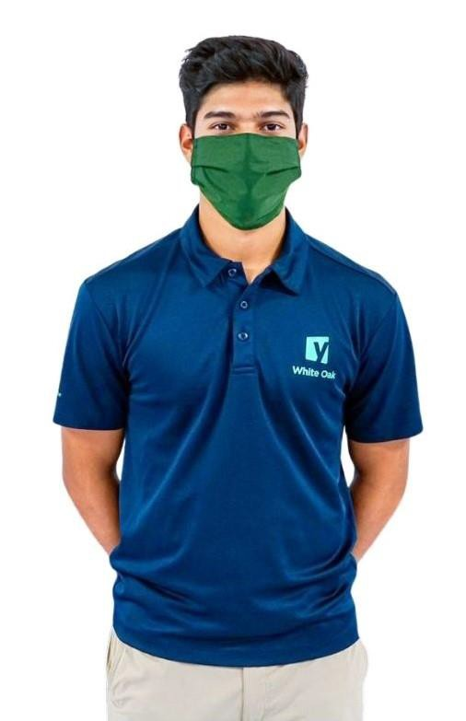
Los demás síntomas del COVID-19 están mejorando.* La pérdida del gusto y del olfato puede durar semanas o meses después de recuperarse y no tienen que retrasar el fin del aislamiento*.
Cuarentena de 10 días o presentación de 2 pruebas con resultado negativo que se hayan realizado como mínimo con 24 horas de diferencia después del quinto día. Si no presenta síntomas:
Proporcionar evidencia de una prueba confirmada antes de que el gerente autorice el uso de días libres por COVID-19;
Cuarentena de 10 días o presentación de 2 pruebas con resultado negativo que se hayan realizado como mínimo con 24 horas de diferencia después del quinto día.
Rastreo de contactos
Los miembros del personal que tengan un resultado positivo a COVID-19 confirmado deben informar sobre sus contactos cercanos usando el formato de Staff Confirmed Positive COVID-19 (Caso positivo confirmado de COVID-19 entre el personal) cuando notifiquen al área de Talento sobre su diagnóstico de COVID-19 y se recomienda que informen a sus contactos cercanos sobre su resultado positivo a COVID-19.
No habrá otra forma de rastreo de contactos. El personal debe hacer una investigación adecuada para asegurarse de que proporcionen una lista completa y exacta de sus contactos cercanos.
Plan de regreso a clases 2023-2024 de YES Prep

Slide 13
Tipo de caso | Confirmado | Sospechoso | Expuesto
¿A quién aplica? Tiempo de cuarentena/aislamiento | Personas que tengan un resultado positivo en la prueba de detección de COVID-19. | Personas que presenten uno o más síntomas de COVID-19. | Personas que hayan estado a una distancia inferior a 6 pies (1,83 metros) de una persona que sea un caso confirmado o sospechoso de COVID-19 durante 15 minutos o más acumulados en un día.
 | Aíslese durante 10 días a partir del día en que aparezcan los síntomas o del día que se haya realizado la prueba si no presenta síntomas. No tener fiebre durante 24 horas como mínimo (sin usar medicamentos antifebriles). Siga usando mascarilla y manteniendo la distancia física. | Aíslese durante 10 días a partir del día en que aparezcan los síntomas. No tener fiebre durante 24 horas como mínimo (sin usar medicamentos antifebriles). Siga usando mascarilla y manteniendo la distancia física. | Permanezca en cuarentena durante 14 días contados a partir del último día en que haya estado expuesto a la persona que sea un caso confirmado o sospechoso. Dé seguimiento a los síntomas de COVID-19. • Fiebre (≥1,0 °F [37,78 °C]) Tos Dificultad para respirar Otros síntomas de COVID-19
Requisitos para volver al trabajo/la escuela | Completar un aislamiento de 10 días, sin fiebre por un periodo de 24 horas sin el uso de medicamentos antifebriles y sin presentar síntomas desde tener una prueba con resultado positivo. | Completar un aislamiento de 10 días, sin fiebre por un periodo de 24 horas sin el uso de medicamentos antifebriles y mejoría de los síntomas. | Cumplir los requisitos en función de si está vacunado o ha recibido las vacunas de refuerzo. Consúltelos a continuación.
Personas que han sido vacunadas o recibido el refuerzo de la vacuna en los últimos 6 meses (dos dosis de la vacuna de Pfizer o Moderna) o en los últimos 2 meses (una dosis de la vacuna de Johnson & Johnson): | Si da positivo a COVID-19, debe aislarse durante 10 días, independientemente de si está vacunado(a) o ha recibido dosis de refuerzo de la vacuna. Si no presenta síntomas o sus síntomas desaparecen después de 10 días, puede salir de su casa. Siga usando mascarilla y mantenga la distancia física. Si tiene fiebre, permanezca en casa hasta que esta desaparezca. | Si sospecha que usted es un caso positivo (tiene síntomas de COVID-19), debe aislarse durante 5 días, independientemente de si está vacunado(a) o ha recibido dosis de refuerzo de la vacuna. Si no presenta síntomas o sus síntomas desaparecen después de 5 días, puede salir de su casa. Siga usando mascarilla durante 5 días más. Si tiene fiebre, permanezca en casa hasta que esta desaparezca . | No es necesario que se ponga en cuarentena si cumple los siguientes requisitos: Han pasado como mínimo 2 semanas desde que COMPLETÓ el esquema de vacunación. No han pasado más de 3 meses desde que COMPLETÓ el esquema de vacunación. No ha presentado síntomas desde la exposición al COVID-19.
Personas que no se han vacunado/recibido dosis de refuerzo o personas que recibieron las dos dosis de la vacuna de Pfizer/Moderna hace más de 6 meses o de la vacuna de Johnson & Johnson hace más de 2 meses. | Aíslese durante 10 días a partir del día en que aparezcan los síntomas o del día que se haya realizado la prueba si no presenta síntomas. No tener fiebre durante 24 horas como mínimo (sin usar medicamentos antifebriles). Siga usando mascarilla y manteniendo la distancia física. | Aíslese durante 10 días a partir del día en que aparezcan los síntomas. No tener fiebre durante 24 horas como mínimo (sin usar medicamentos antifebriles). Siga usando mascarilla y manteniendo la distancia física. Si tiene fiebre, permanezca en casa hasta que esta desaparezca. | Permanezca en cuarentena durante 14 días contados a partir del último día en que haya estado expuesto a la persona que sea un caso confirmado o sospechoso. Dé seguimiento a los síntomas de COVID-19. • Fiebre (≥1,0 °F [37,78 °C]) Tos Dificultad para respirar Otros síntomas de COVID-19
Plan de regreso a clases 2023-2024 de YES Prep

Slide 14
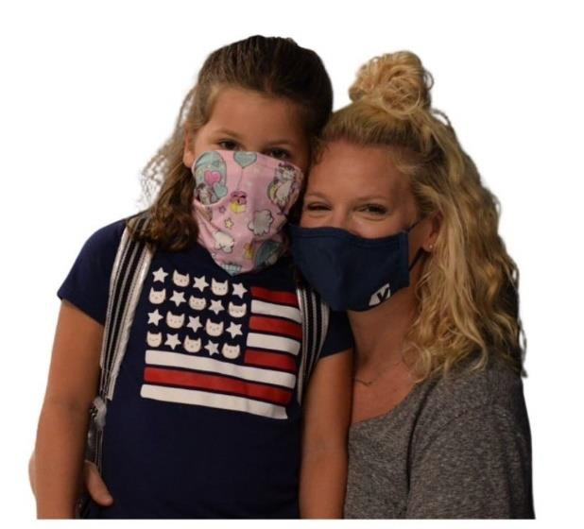
Apoyo a estudiantes y familias
Servicios de salud y conductuales
Nos hemos aliado con Legacy School Based Health Clinics para abordar las necesidades de salud y conductuales de nuestros estudiantes.
Si necesita más apoyo, obténgalo para la ansiedad o estrés hablando con un consejero capacitado en SAMHSA Disaster Distress.
Llame a la línea de ayuda al 1-8-985-50 o envíe un mensaje de texto a TalkWithUS 746.
Para más información, visite la página web Legacy Community Health.
Formulario de asistencia para estudiantes
Sabemos que pueden surgir algunas necesidades como padre, madre, tutor o alumno(a). Puede recibir ayuda directa presentando un “Formulario de asistencia para estudiantes” o SAF, por sus siglas en inglés: Student Assistance Form. Un asesor del campus dará seguimiento con ustedes para determinar la mejor manera de cubrir sus necesidades.
Salud física
El COVID-19 ha resaltado la importancia de la salud, la condición física y la actividad física. Además de ser divertida para los niños, la actividad física regular tiene muchos beneficios para la salud, como fortalecer los huesos, disminuir la presión sanguínea, reducir el estrés y la ansiedad, mejorar la autoestima y ayudar a controlar el peso. Según los Centros para el Control y Prevención de Enfermedades, los niños de 3 a 5 años de edad deben mantenerse activos durante el día. Los niños y adolescentes de 6 a 17 años de edad deben hacer actividad física al menos 60 minutos todos los días.
Para acceder al formulario, haga clic aquí.
Internet asequible para hogares que reúnan los requisitos
YES Prep se ha unido a EveryoneOn para brindar a las familias el mejor servicio de Internet a bajo a costo y ofertas de computadoras durante estos momentos difíciles. Al hacer clic en el siguiente enlace e ingresar su código postal, encontrará servicios de internet y computadoras a bajo costo en su área.
Para más información, visite CDC.gov/PhysicalActivity/Basics/Children
Haga clic aquí para obtener información adicional.
Plan de regreso a clases 2023-2024 de YES Prep

Slide 15
Línea de ayuda 2
Como siempre, la LÍNEA DE AYUDA de 211 Texas/United Way provee información sobre recursos en la comunidad y vincular a las personas con necesidades básicas de asistencia y otros servicios sociales, cuya demanda es probable que aumente.
También puede buscar en la base de datos del 211 en línea aquí.
No llame al 211 en caso de emergencia o si alguien sospecha que tiene COVID-19.
Si tiene alguna pregunta o requiere información adicional, comuníquese directamente con su campus.
Para recibir información general, envíe un correo electrónico a
receptionist@yesprep.org o llame al 713-967-9000.
Plan de regreso a clases 2023-2024 de YES Prep

